Slide 1
팀포트폴리오 기획서
IOTA team
김정훈, 한규현, 이동희, 박현준, 허경일, 이한얼

Slide 2
목차
게임소개
게임특징
역할분담
클래스 구조
일정

Slide 3
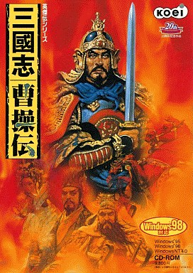
게임소개
코에이의 역사 SRPG 영걸전 시리즈의 5번째이자 정규 시리지 마지막 작품. 1998년 12월 발매되었고 한국어판도 발매되었다.
삼국지의 조조가 주인공인 작품이며, 스토리는 기본적 삼국지연의와 동일하게 전개되지만 조조의 다소 부정적인 이미지를 주인공 보정으로 미화해 탈바꿈시켰다.
정규 시리즈 최종작인 만큼 가장 게임의 완성도가 높아서 조조전을 기반으로 영걸전이나 공명전 리메이크가 나와야 한다거나, 맵 에디터가 제공되서 자신만의 시나리오를 만들 수 있으면 좋겠다는 의견이 많이 있었고 중국 유저들이 게임 툴을 완전히 뜯어고쳐서 만든 MOD가 나오면서 유저들의 바람이 이루어졌다.
최근 2016년 10월 7일 모바일 플랫폼으로 삼국지 조조전 온라인이 출시되었다.
(개발 : THINGSOFT, STUDIO ONE, 코에이)
(유통 : 넥슨)
개발사 | 코에이
유통사 | 코에이(일본) 비스코(국내)
출시일 | 1998년 12월 1일(PC)
장르 | 역사 롤플레잉 게임

Slide 4
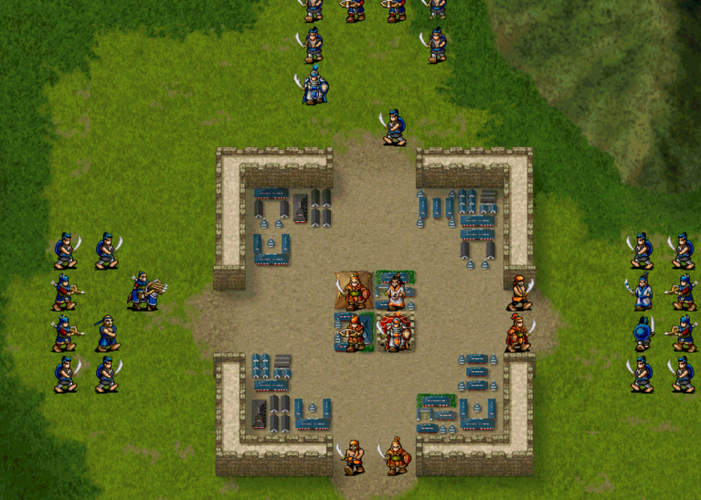
게임특징
삼국지연의 스토리를 거의 재현
삼국지의 영웅들을 직접 플레이어 하며 육성 하는 시스템
장수들을 직접 골라서 플레이 할 수 있는 출전 시스템
플레이어->아군->적군->플레이어 순으로 진행되는 턴제 시스템
전투 중에 상대방의 이동범위, 공격 범위를 확인 가능

Slide 5
역할분담
김정훈 – 총괄(PD), 로딩씬, 선택씬, A*
한규현 – 대화씬(대화 스크립트)
이동희 – 출전씬(출전장수 선택, 아이템 관리)
박현준 – 전투씬(전투 총괄, 플레이어 마우스 이벤트 처리, 유닛 관리)
허경일 – 유닛에디터, 전투씬(유닛관리)
이한얼 – 맵에디터, 게임내 맵 데이터 로딩

Slide 6
클래스 구조
mainGame
framework
sceneInit
sceneUnitEditor
sceneMaptool
Player
Key
Manager
Button
initImage
initSound
loading
Unit
Units
inven
Map
Random
Function
EditBox
Status
Sequnce
Item
MoveArea
AttackArea
Tiles
saveList
(ctrl+ZorY)
Friend
Sound
Manager
progressBar
sceneSelect
Units
sceneBattle
Camera
Manager
singletonBase
Gamestart
scene Manager
Enemy
sceneReady
A*
BattleInfo
BattleManager
Units
sceneStory
Image
Manager
Timer
Manager
scenePos
sceneEquip
sceneBuy
sceneSell
gameMap
scanDialog
storyMap
Tiles

Slide 7
일정
: 계획
: 실행
Day | 1 | 2 | 3 | 4 | 5 | 6 | 7 | 8 | 9 | 10 | 11 | 12 | 13 | 14
이미지 추출
클래스 구성
맵에디터(맵툴)
유닛에디터
스토리씬
출진준비씬
전투씬
A*

